Slide 1
Bài 6: CÁC PHÂN TỬ SINH HỌC. II. Carbohydrate.

Slide 2
Carbohydrate là gì?

Slide 3
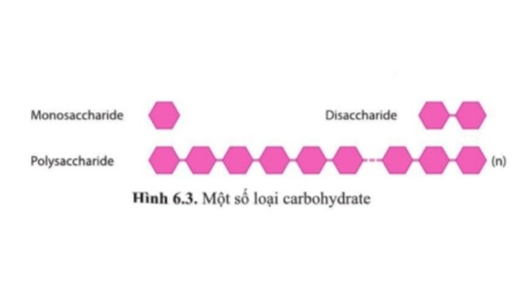
CARBOHYDRATE
Carbon
Nước
Carbohydrate là hợp chất hữu cơ chứa C, H và O, trong đó tỉ lệ H : O là 2 : 1 giống như trong phân tử nước.

Slide 4
Các loại carbohydrate:
Dựa vào số lượng đơn phân trong mạch carbon, carbohydrate được chia thành 3 loại
Monosaccharide
Disaccharide
Polysaccharide

Slide 5
01
Monosaccharide
Monosaccharide là gì?

Slide 6
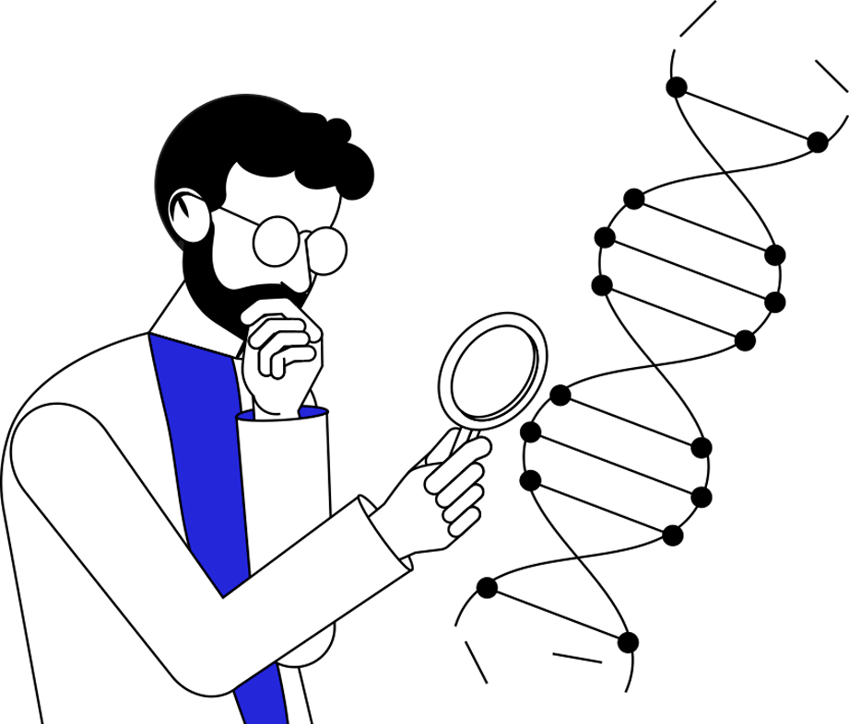
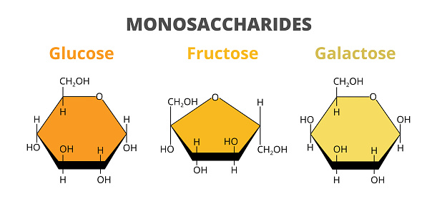
Monosaccharide
Được gọi là đường đơn, là loại carbohydrate đơn vị cơ bản nhất. Phổ biến là các triose, pentose và heose.
Công thức phân tử là C_{n}H_{2n}O_{n} (thường có từ 3 đến 7 nguyên tử carbon).
Các Monosaccharide đều là chất khử nên còn được gọi là đường khử.

Slide 7
Vai trò và ứng dụng của Monosaccharide?

Slide 8
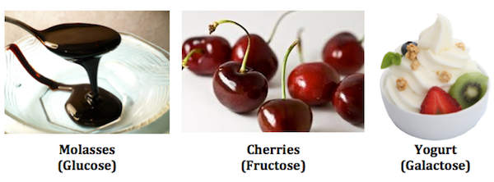
Vai trò và ứng dụng
Vai trò
Ứng dụng trong sinh vật
Trong đó, Glucose là nguồn cung cấp năng lượng chính cho tế bào.
Monosaccharide là nguồn nhiên liệu chính trong quá trình trao đổi chất, được sử dụng làm nguồn năng lượng cũng như trong quang hợp.

Slide 9
02
Disaccharide
Disaccharide là gì?

Slide 10
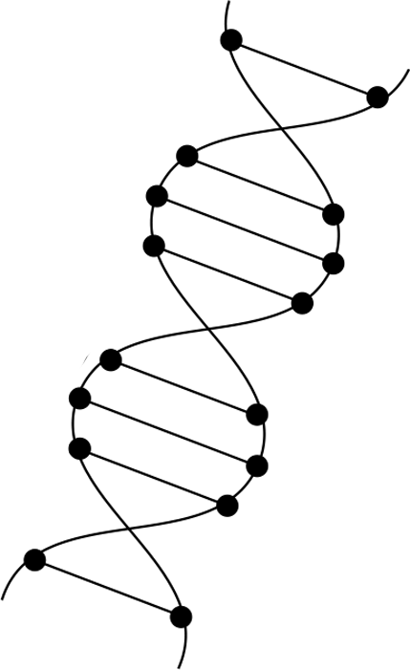
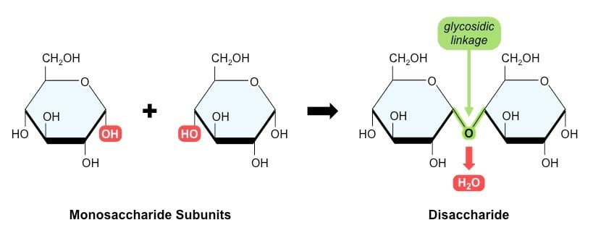
Disaccharide
- Là đường đôi.
- Được hình thành từ 2 đường đơn qua phản ứng ngưng tụ (phản ứng loại nước).

Slide 11
Vai trò của

Slide 12
Vai trò của Dissaccharide
Đường sucrose được chia thành nhiều loại, sử dụng rộng rãi để làm ngọt, bảo quản và tạo kết cấu trong chế biến thực phẩm chẳng hạn như kẹo, kem, ngũ cốc ăn sáng, thực phẩm đóng hộp, soda và đồ uống có đường khác,...
Sucrose cung cấp năng lượng cần thiết để thực hiện các chức năng thể chất và tinh thần, hồi phục cơ thể một cách nhanh chóng.
Glucose khi phân tách từ sucrose sẽ khiến đường trong máu tăng cao
có thể tạo ra năng lượng cho các hoạt động thể dục thể thao hoặc biến thành glycogen được lưu trữ trong cơ hoặc gan để sử dụng khi cần thiết

Slide 13
03
Polysaccharide
Polysaccharide là gì?

Slide 14
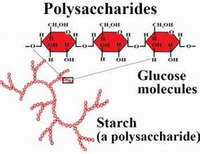
Polysaccharide
Polysaccarit hay đường đa là một đại phân tử carbohydrate gồm chuỗi dài của đơn vị monosaccarit liên kết với nhau bằng mối liên kết glycosidic và thủy phân cung cấp cho các thành phần hoặc monosaccharide oligosaccarit. Chúng có cấu trúc từ tuyến tính để phân nhánh cao.

Slide 15
Vai trò của Polysaccharide?
Cải thiện chức năng tạo máu của các tế bào tủy xương. Đồng thời, thúc đẩy sự sản sinh ra tế bào hồng cầu, chống lại bệnh ung thư máu.

Slide 16
Vai trò của Polysaccharide

Slide 17
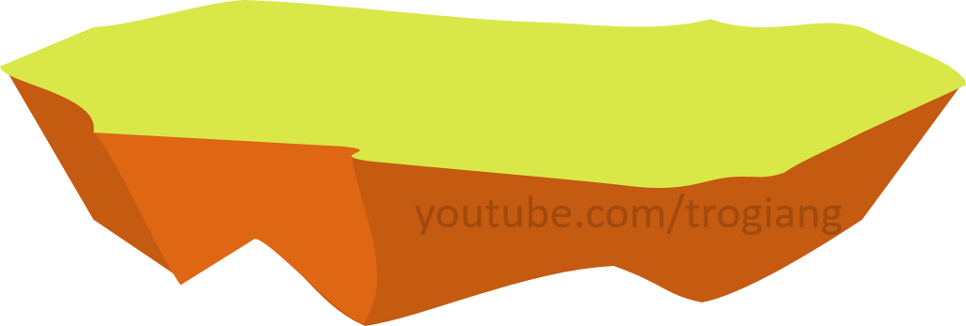
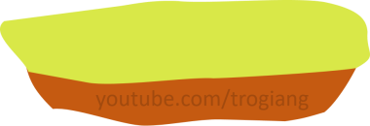
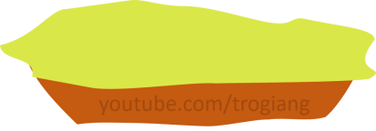
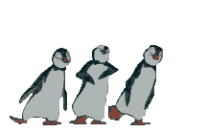
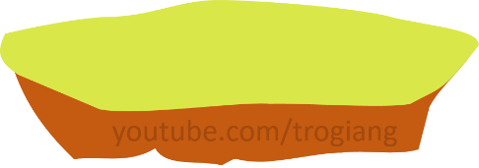
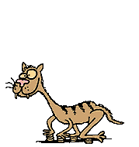
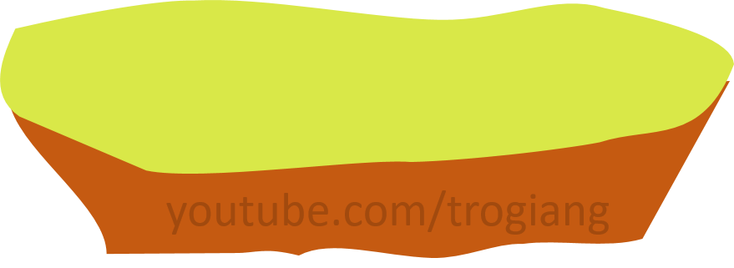
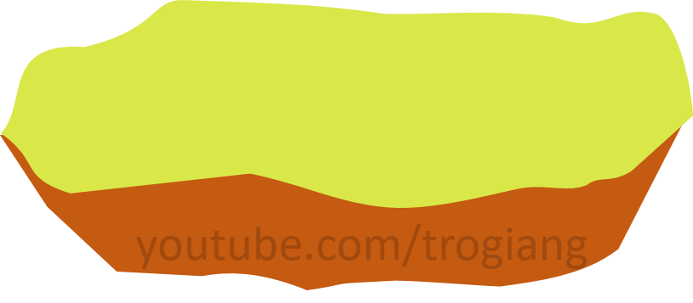
CHÚC MỪNG ĐỘI BẠN THỎ
CONGRATULATIONS RABBIT TEAM
CHÚC MỪNG ĐỘI BẠN CỌP
CONGRATULATIONS TIGER TEAM
5
5
4
4
3
3
2
2
AI LÊN CAO HƠN
1
1

Slide 18
RABBIT TEAM
Cấp độ tổ chức sống lớn nhất của hệ thống sống là?
Sinh quyển

Slide 19
TIGER TEAM
Để quan sát được tế bào thường cần sử dụng dụng cụ nào sau đây?
A. Kính hiển vi. B. Kính lúp.
C. Mắt thường. D. Kính viễn vọng.
A

Slide 20
RABBIT TEAM
Chất nào sau đây còn có tên gọi là đường nho?
A. Tinh bột B. Saccarozơ
C. Glucozơ D. Fructozơ.
C

Slide 21
TIGER TEAM
Chất nào sau đây thuộc loại monosaccarit?
A. Saccarozơ. B. Glucozơ.
C. Tinh bột. D. Xenlulozơ.
D

Slide 22
RABBIT TEAM
Chất nào sau đây thuộc loại polisaccarit?
A. Glucozơ B. Fructozơ
C. Saccarozơ D. Xenlulozơ
D

Slide 23
TIGER TEAM
“Đường mía” là thương phẩm có chứa chất nào dưới đây?
A. glucozơ B. tinh bột.
C. Fructozơ. D. saccarozơ.?
D

Slide 24
RABBIT TEAM
Cơ thể sinh vật nào sau đây không chứa cấp độ tổ chức sống cơ quan?
A. Vi khuẩn. B. Động vật.
C. Thực vật. D. Con người.
A

Slide 25
RABBIT TEAM
Đơn vị cấu trúc và chức năng của mọi cơ thể sống là
A. tế bào. B. cơ quan.
C. phân tử. D. bào quan.
A

Slide 26
TIGER TEAM
Nhà khoa học đầu tiên quan sát được tế bào dưới kính hiển vi là
A. Robert Hooke. B. Matthias Schleiden.
C. Theodor Schwann. D. Rudolf Virchow.
A

Slide 27
TIGER TEAM
Cacbohiđrat nào sau đây thuộc loại đisaccarit?
A. Xenlulozơ. B. Amilozơ.
C. Saccarozơ. D. Glucozơ.
C

